Slide 1
UNIVERSITÀ DEGLI STUDI DI UDINE
CERIMONIA DI CONFERIMENTO DELLA
LAUREA MAGISTRALE AD HONOREM IN COMUNICAZIONE INTEGRATA PER LE IMPRESE
E LE ORGANIZZAZIONI A
BRUNO PIZZUL

Slide 2
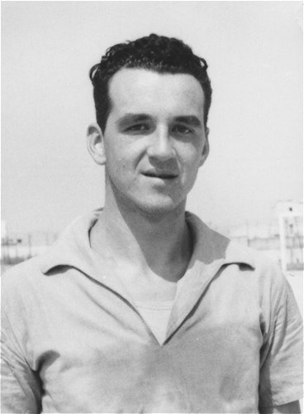

Slide 3
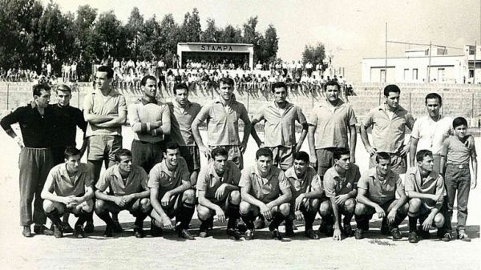

Slide 5
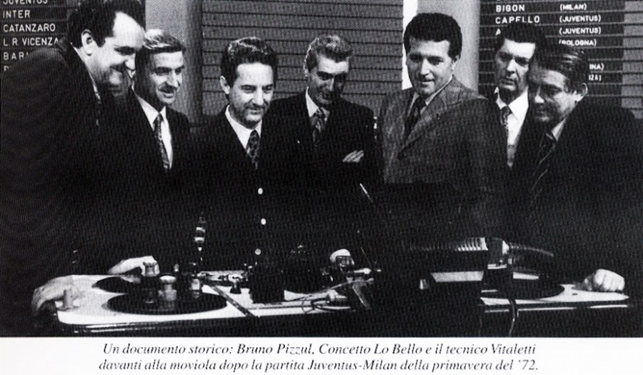

Slide 7
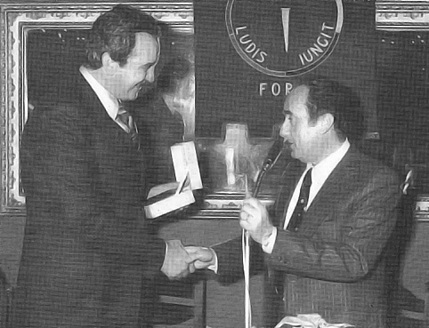

Slide 8
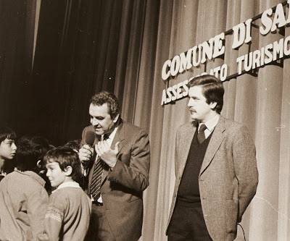

Slide 41
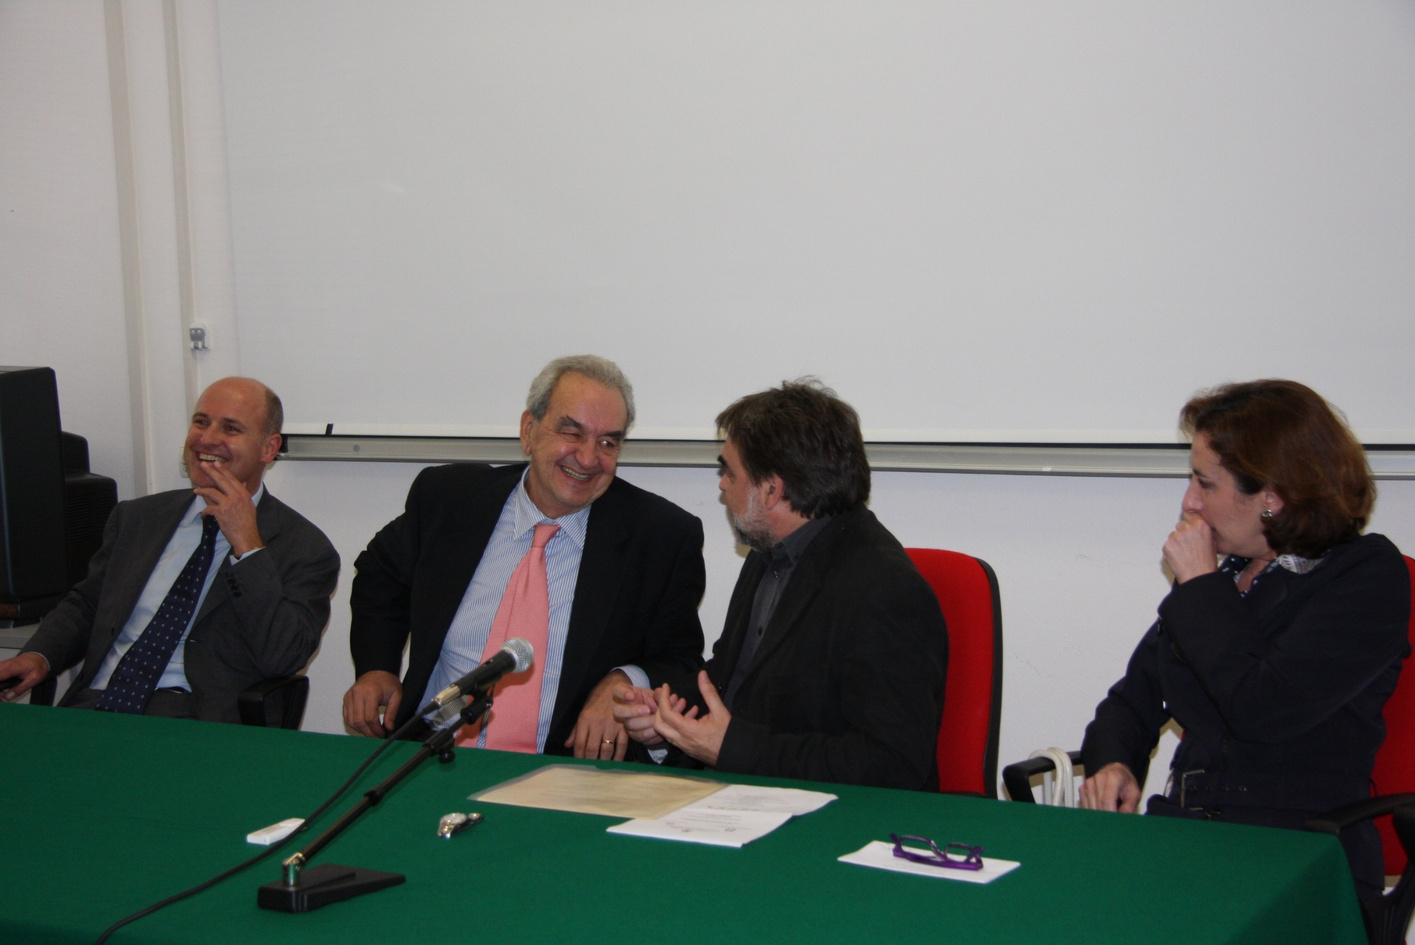

Slide 42
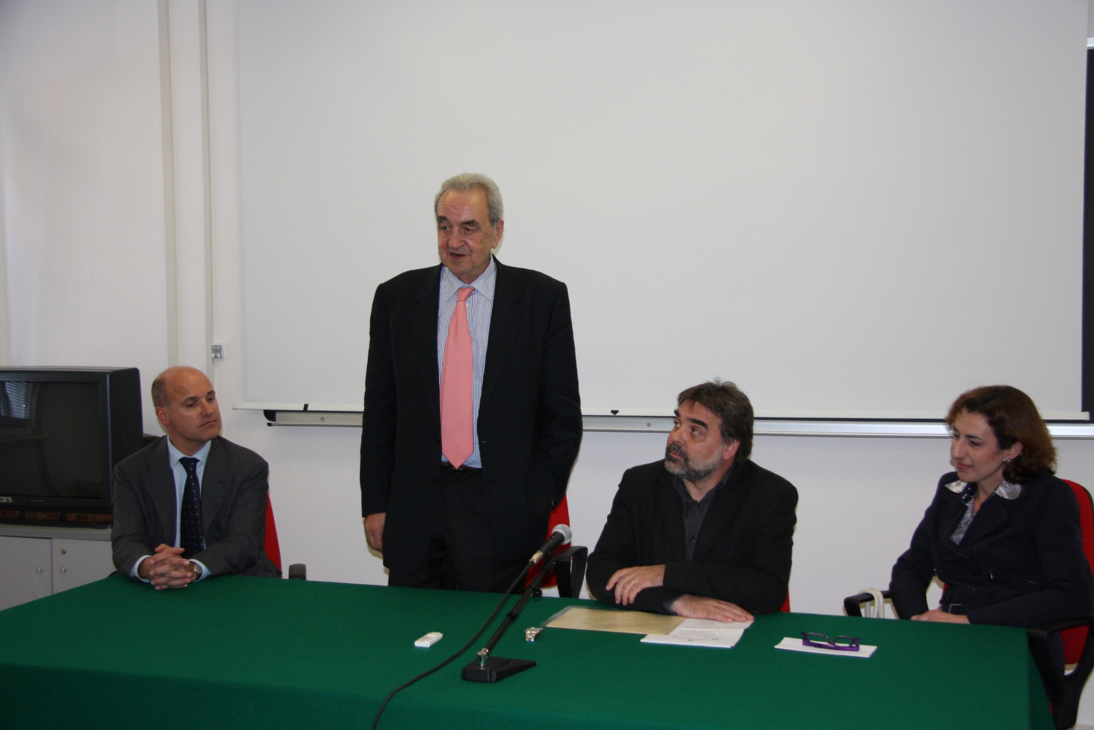

Slide 43
